Slide 1
메인
몇 개 할 건지 정하는 리스트,
로또 찍는 화면으로 넘어가는 버튼
메인의 버튼 누르면 여기로 와서 선택한 개수만큼 자동, 반자동, 수동으로 로또 찍는 화면,
제출하기 버튼
제출버튼 누르면 여기로 옴.
Gif파일 + 로또 결과를 타이머를 이용하여 하나씩 번호를 알려줌.
나의 최종결과 확인하기 버튼
로또 번호에 따라서 결과 내용을 출력.
Ex : 5개를 샀으면 5개 모두 결과가 몇 등인지를 알려줌
Ex : 리스트에서 2개 고름
이거는 gif
첫번째 번호들 : 2등
자동,수동,반자동 버튼
선택할 숫자 목록들
자동,수동,반자동 버튼
선택할 숫자 목록들
리스트
몇 개?
두번째 번호들 : 꼴찌
번호 6개 +보너스 번호
번호 선택 버튼
제출 버튼
최종 결과 확인 버튼
종료 버튼

Slide 2
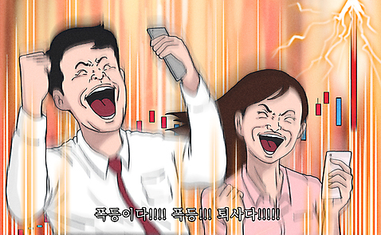
인생역전 로또
인생역전 로또 제 n회
구매하실 로또 개수 선택
2
로또 사러 가기!

Slide 3
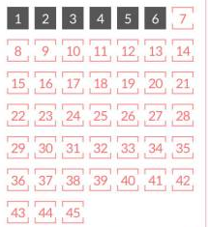
인생역전 로또
자동
수동
반자동
자동
수동
반자동
로또 번호 제출

Slide 4
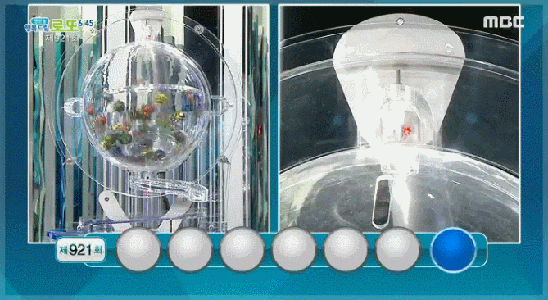
인생역전 로또
결과 추첨 중…

Slide 5
인생역전 로또 제 n회 결과
1
2
3
4
5
6
7
A
4
7
11
12
13
14
낙첨
B
1
3
5
8
12
15
5등 당첨
다시하기
종료

